Slide 1

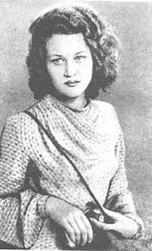
Є люди, які ще за життя стають легендами
Життєвий і творчий шлях
Ліни Василівни Костенко
Висока жінка, горда, наче бунт

Slide 2

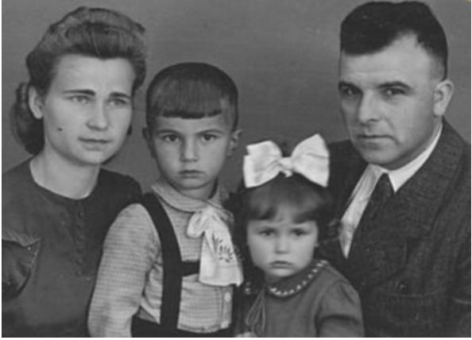
Народилась 19 березня 1930 року в містечку Ржищеві на Київщині в родині вчителів.

Slide 3
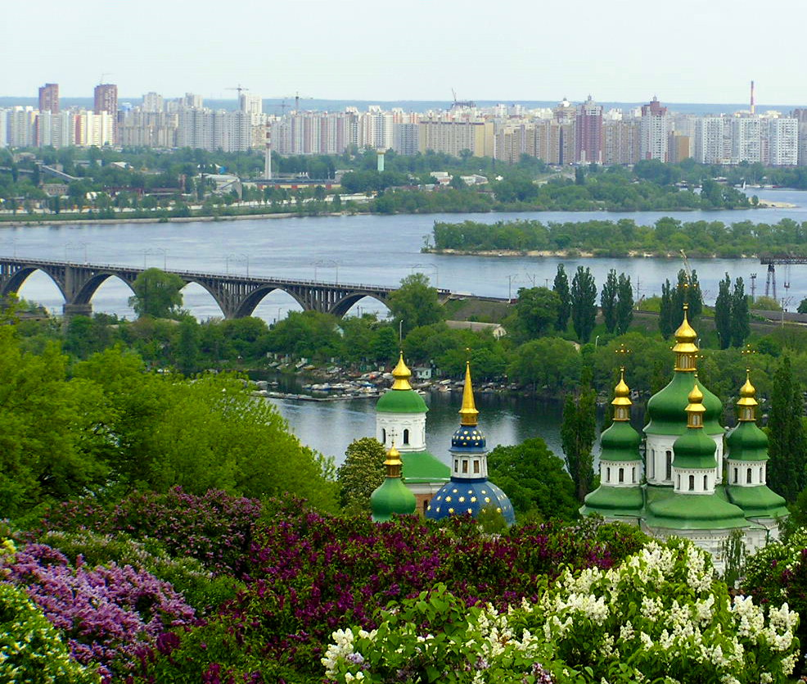
У 1936 році родина переїхала до Києва, де Ліна закінчила середню школу.

Slide 4
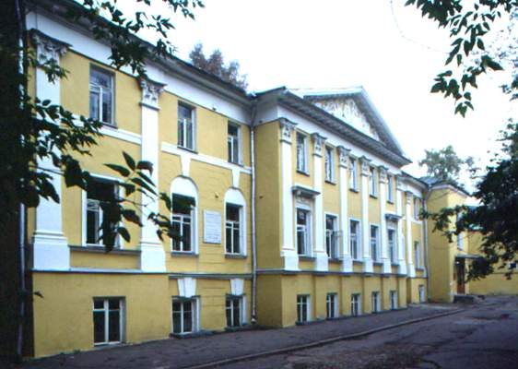
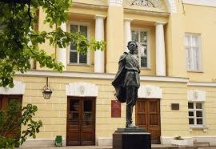
Навчалась у Київському педагогічному інституті.
1956 р. – закінчила Московський літературний інститут імені О. М. Горького.

Slide 5



Одразу після завершення навчання Ліна Костенко видала свою дебютну збірку поезій «Проміння землі»,згодом «Вітрила», «Мандрівка серця»

Slide 6
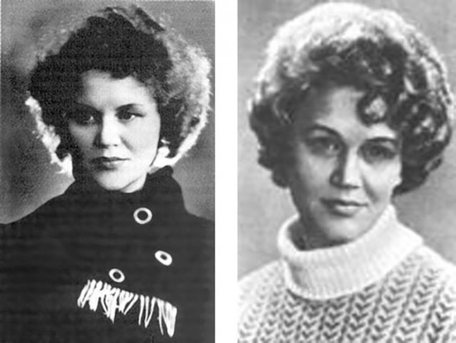
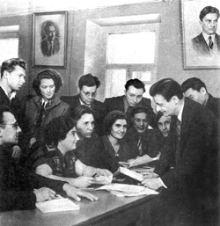
На початку 1960-х брала участь у літературних вечорах київського Клубу творчої молоді.

Slide 7
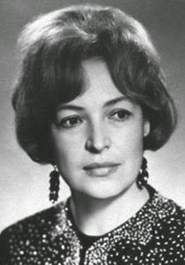
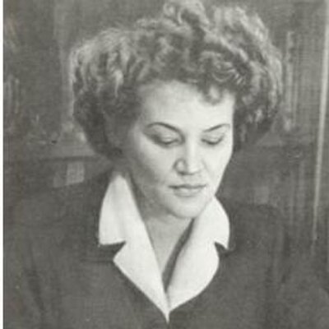
"Зоряний інтеграл" 1962 року заборонила до друку цензура, і відтоді ім'я Ліни Костенко зникло на 15 років.
За час вимушеного мовчання поетеса не сиділа склавши руки та створила свої найкращі твори:
"Берестечко", і "Маруся Чурай", і поезії, що згодом ввійшли до збірок "Над берегами вічної ріки" та "Неповторність".

Slide 8
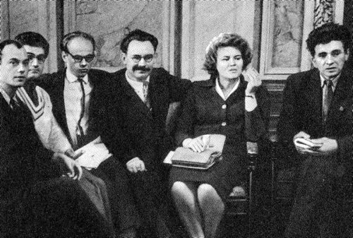
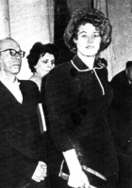
Увійшла до плеяди молодих українських поетів, що виступили на рубежі 50-60-х років ХХ ст., брала участь у дисидентському русі.
Ліна Костенко в колі поетів-шістдесятників
Ліна Костенко в колі поетів-шістдесятників
Період "шістдесятників" започаткував новітні стилі в українській літературі, змусив творити щось нове, атипове, авангардне, але безжалісне та максимально критичне по відношенню до влади й тогочасного режиму.

Slide 9
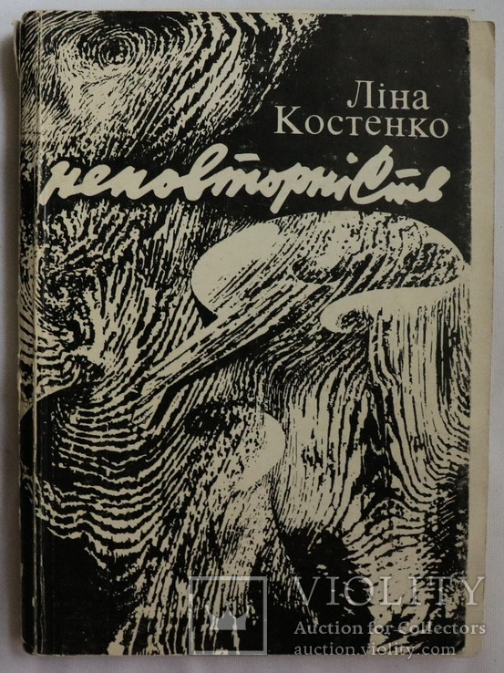
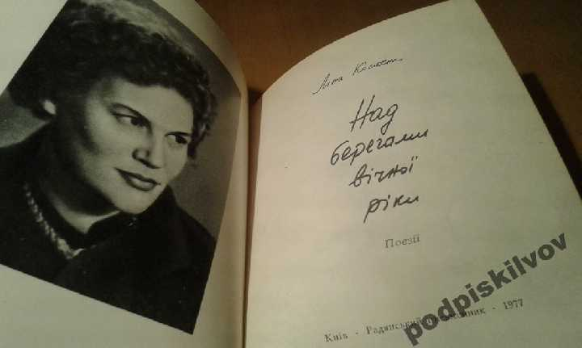


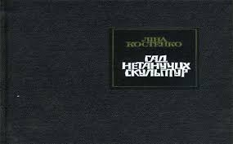
У 1977 році Ліна Костенко повернулась у "офіційну поезію" — вийшла друком її збірка «Над берегами вічної ріки», через два роки — роман у віршах «Маруся Чурай», у 1980 році — збірка «Неповторність», у 1987 році — збірка «Сад нетанучих скульптур»

Slide 10
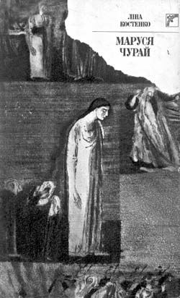


Книги Л. Костенко «Над берегами вічної ріки» (1977), «Маруся Чурай» (1979), «Неповторність» (1980) стали небуденними явищами сучасної української поезії, явищами, які помітно впливають на весь її дальший розвиток. Перу Л. Костенко також належать збірки «Сад нетанучих скульптур» (1987), збірка віршів для дітей «Бузиновий цар» (1987).

Slide 11
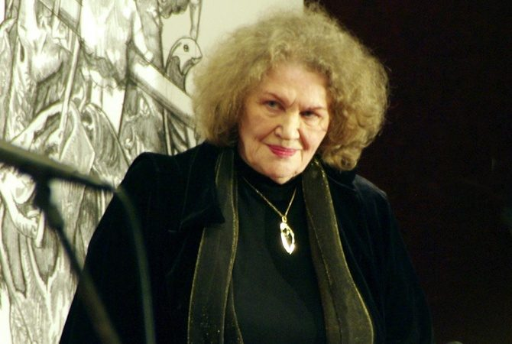
Костенко відмовилась від звання Героя України – це було за президентства Віктора Ющенка. Відтоді її слова "Політичної біжутерії не ношу" стали крилатими.

Slide 12
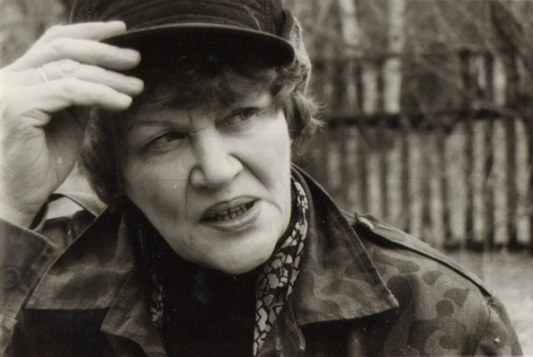
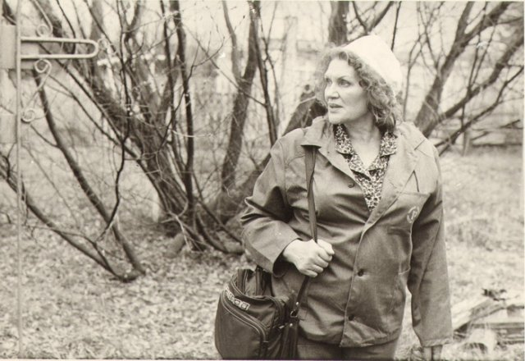
У 2005 році Ліна Костенко взяла участь в експедиції до Чорнобильської зони. Письменниця активно працювала нарівні з усіма вченими, рятуючи предмети побуту і артефакти народної культури від знищення і забуття.

Slide 13
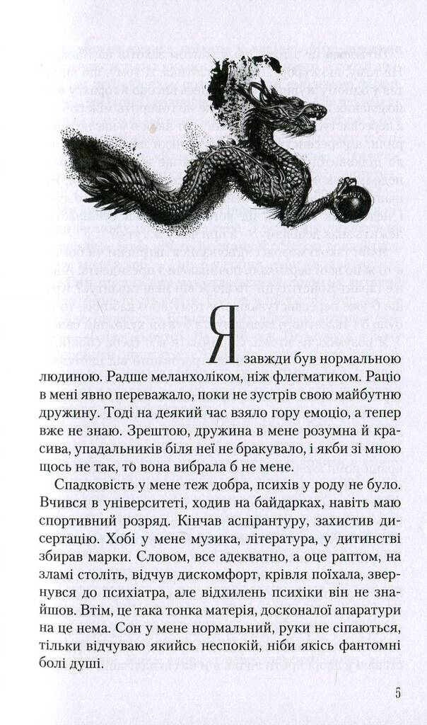

2010 року вийшов перший роман Л.Костенко — «Записки українського самашедшого»

Slide 14
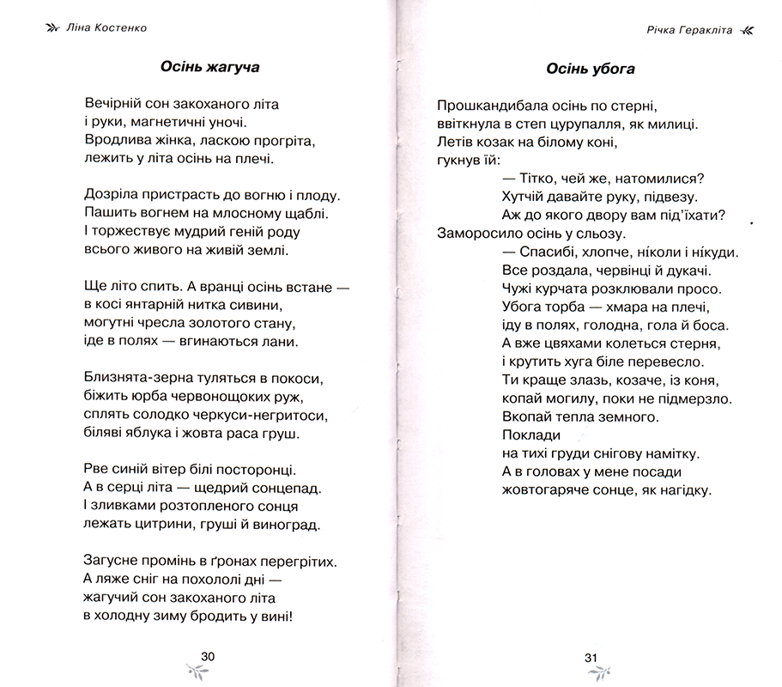


У лютому 2011 року вийшла поетична збірка Л.Костенко «Річка Геракліта»

Slide 15
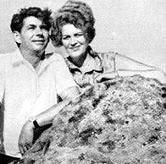
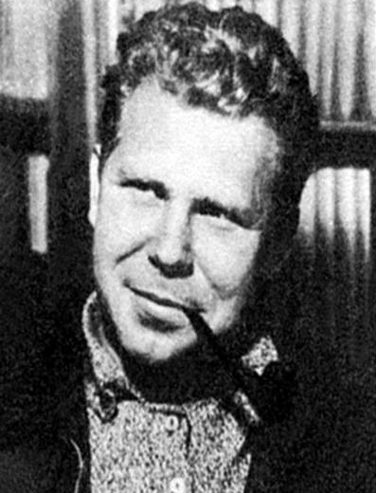
Особисте життя
Єжи-Ян Пахльовський, польський письменник, однокурсник Л.Костенко під час навчання у Московському літера-турному інституті імені Горького. Розлучилися через різні характери.
Цвіркунов Василь Васильович, керівник Київської кіностудії імені Довженка у 1960 роках. Прожили 25 років (Фото 1972 р. У степах, на Кам’яній могилі).

Slide 16
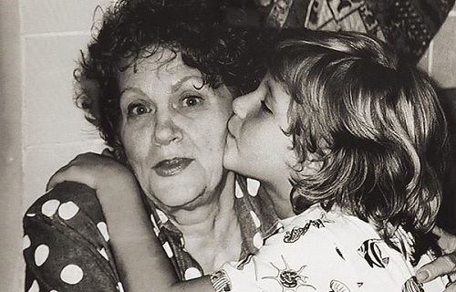
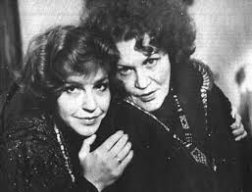
Донька - Пахльовська Оксана Єжи-Янівна
Культуролог, письменниця, жила з матір’ю в Києві, професор Римського університету.

Slide 17

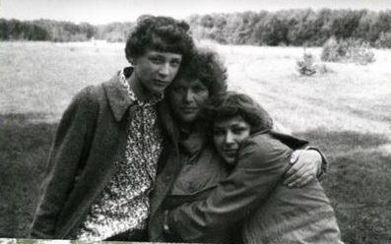
Син –Цвіркунов Василь Васильович (28.05.1969). Працює в США програмістом.

Slide 18
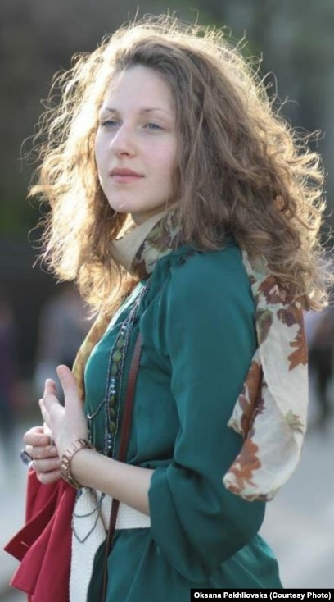
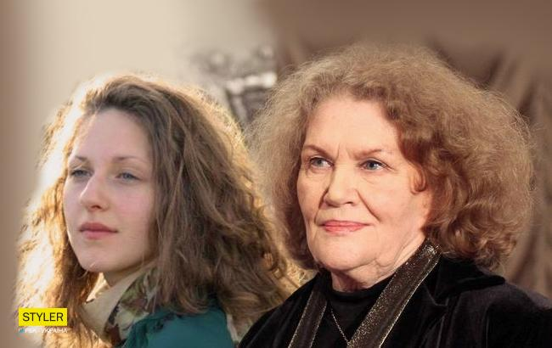
Ярослава Барб’єрі, внучка Ліни Костенко

Slide 19
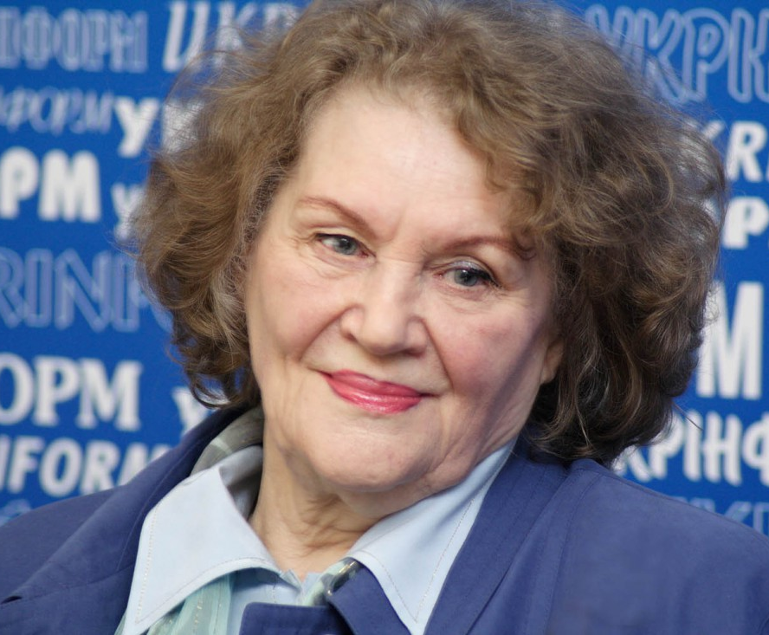
Твори Ліни Костенко перекладено
білоруською;
естонською;
італійською;
англійською;
німецькою;
словацькою;
французькою.

Slide 20
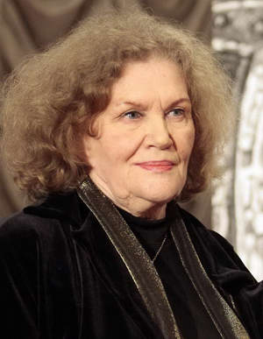
Славетні регалії
Почесний професор Національного університету «Києво-Могилянської академії».
Почесний доктор Львівського національного університету.
Почесний доктор Чернівецького національного університету.
Лауреат Державної премії ім. Тараса Шевченка (1987, за роман «Маруся Чурай» і збірку «Неповторність»).
Лауреат Міжнародної літературно-мистецької премії ім.О.Теліги (2000).
Нагороджена Почесною відзнакою Президента України (1992).
Орден князя Ярослава Мудрого V ступеня (березень 2000).
Відзнака «Золотий письменник України», 2012 (відмовилась).

Slide 21
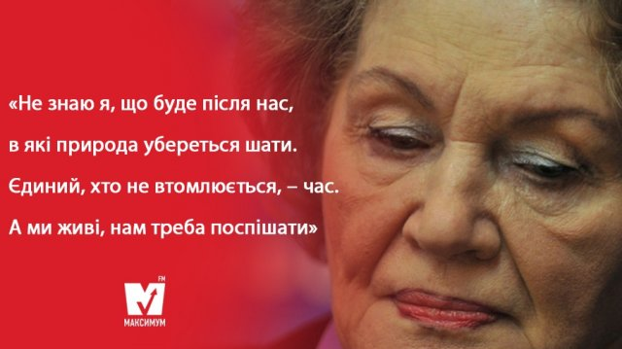
Ліна Костенко має чимало регалій, хоча вони для неї нічого не значать. Вона – почесний доктор Чернівецького національного університету (2002); лауреат Державної премії ім. Т.Шевченка (1987, за роман "Маруся Чурай" і збірку "Неповторність"); лауреат Міжнародної літературно-мистецької премії ім. О. Теліги (2000). Також її було нагороджено Почесною відзнакою Президента України (1992) і Орденом князя Ярослава Мудрого V ступеня у березні 2000 року.

Slide 22

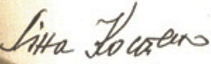
І все на світі треба пережити,
І кожен фініш – це, по суті, старт,
І наперед не треба ворожити,
І за минулим плакати не варт.
А й правда, крилатим ґрунту не треба.
Землі немає, то буде небо.
Немає поля, то буде воля.
Немає пари, то будуть хмари.

Slide 23

Підготувала бібліотекар Великомотовилівського НВК
Сердюк Лариса Вікторівна

